Slide 1
Ingeniería de Software II
2026 - Clase 5

Slide 2
Contenidos
Diseño de Interfaz de Usuario (UI)
Diseño de Experiencia de Usuario (UX)
Aspectos de diseño de interfaz
Estilos de interfaces
Notes:
2
2

Slide 3
Diseño de Interfaz de Usuario
Se basa en diseño de computadoras, aplicaciones, máquinas, dispositivos de comunicación móvil, aplicaciones de software y sitios web enfocado en la experiencia de usuario y la interacción.
Normalmente es una actividad multidisciplinar que involucra a varias ramas del diseño y el conocimiento como el diseño gráfico, industrial, web, de software y la ergonomía; y está implicado en un amplio rango de proyectos, desde sistemas para computadoras, vehículos hasta aviones comerciales.
UI - User Interface

Slide 4
UI - Objetivo
El objetivo de la Interfaz de Usuario es mantener la interacción con los destinatarios de una forma más atractiva, centrando el diseño en ellos.
El diseño gráfico y diseño industrial basan sus conocimientos para que los usuarios aprendan lo más rápido posible el funcionamiento del software.
Las herramientas principales que utilizan son recursos como la gráfica, los pictogramas, lo estético y la simbología, sin afectar el funcionamiento técnico eficiente.
¿Qué rol tienen los Ingenieros de Software?

Slide 5
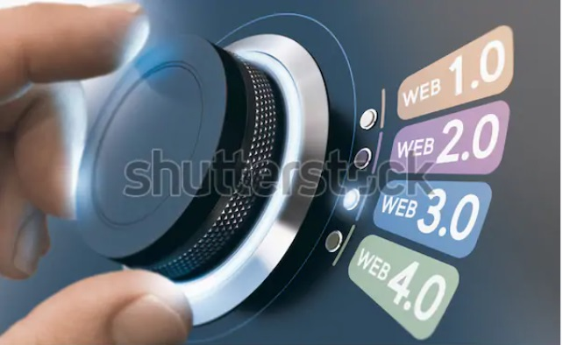
UI - Conceptos iniciales
Es la categoría de diseño que crea un medio de comunicación entre el hombre y la máquina.
Con un conjunto de principios se crea un formato de pantalla.
Es necesario estudiar las preferencias de las personas para producir tecnología que se adapte a los seres humanos.
En la actualidad tendemos a estudiar sólo a la tecnología. El resultado es que se exige a las personas que se adapten a la tecnología.
Es el momento de que la tecnología se adapte a las personas.

Slide 6
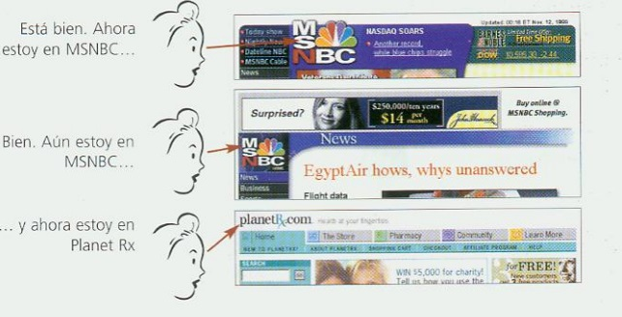
UI - Conceptos iniciales
Una interfaz difícil de utilizar provoca que los usuarios cometan errores o incluso que se rehúsen a utilizar el sistema.
Personas diferentes pueden tener estilos diferentes de percepción, comprensión y trabajo.
La interfaz debe contribuir a que el usuario consiga un rápido acceso al contenido de sistemas complejos, sin pérdida de la comprensión mientras se desplaza a través de la información.

Slide 7
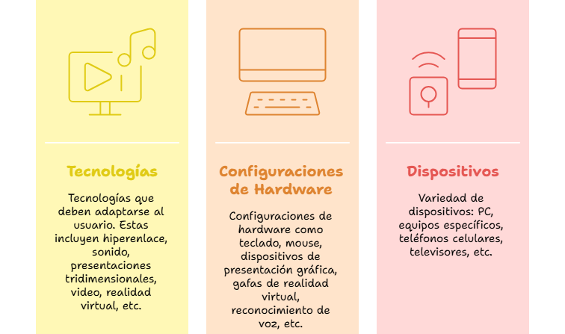
UI - Conceptos iniciales

Slide 8
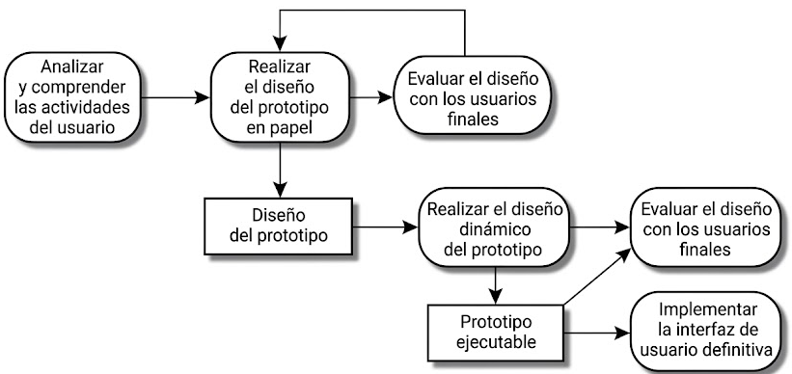

Principios para el diseño de la interfaz de usuario
1
2
3
4
5
6

Slide 9
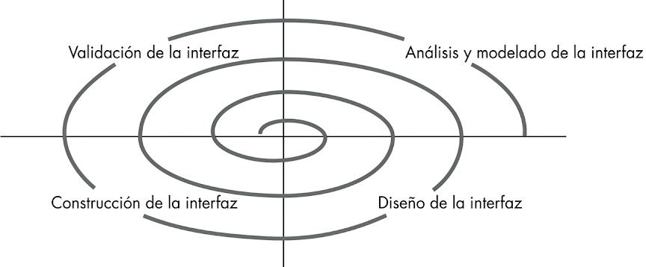
Diseño de la interfaz del usuario - Proceso
El proceso de análisis y diseño de interfaces de usuario es iterativo.
Definir objetos y acciones de la interfaz (operaciones) con el uso de la información desarrollada en el análisis de la interfaz.
Indicar cómo interpreta el usuario el estado del sistema a partir de la información provista a través de la interfaz.
Ilustrar cada estado de la interfaz como lo vería en la realidad el usuario final.
Definir eventos (acciones del usuario) que harán que cambie el estado de la interfaz de usuario. Hay que modelar este comportamiento.

Slide 10
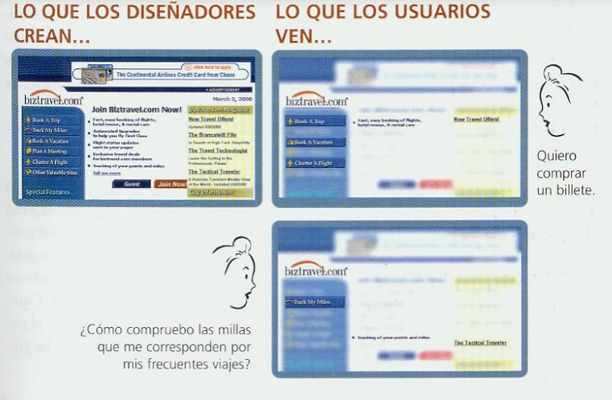
Diseño de Experiencia de Usuario
Conjunto de métodos aplicados al proceso de diseño que buscan satisfacer las necesidades del cliente y proporciona una buena experiencia a los usuarios destinatarios.
UX - User Experience

Slide 11
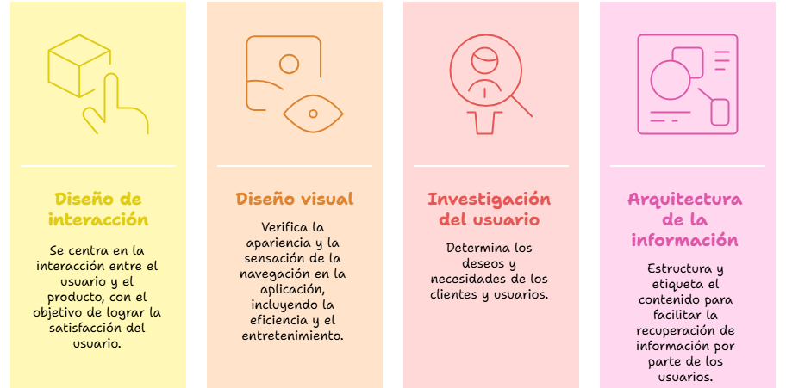
Tipos de diseño de UX

Slide 12
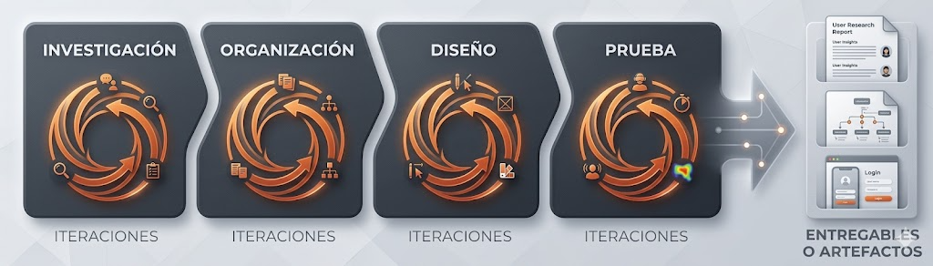
Diseño de Experiencia de Usuario - Proceso
Obtener toda la información posible del proyecto y del producto a diseñar.
Proponer el diseño del producto a partir de lo organizado.
Organizar toda la información obtenida para convertirla en un producto.
Comprobar el diseño propuesto del producto.

Slide 13
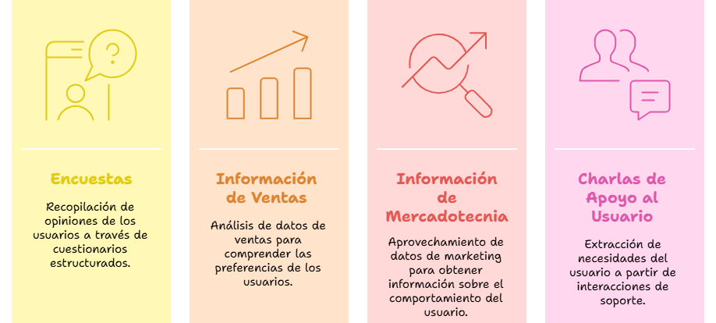
UX – Fuentes de datos de investigación de usuarios

Slide 14

UI y UX – Creación de perfil de usuario
Información a relevar del usuario para crear el perfil de usuario:
Franja de edad
Etnia
Género
Experiencia
Nivel de ingresos
Idioma
Nivel de Estudios
Localización
Ocupación o profesión
Religión

Slide 15
UI y UX – Relevamiento de la tarea
Contexto y ambiente de trabajo:
Estudio de las partes implicadas en el sistema.
Revisión de las competencias del producto.
Recorridos del usuario dentro del sistema físico o virtual.
¿Qué trabajo realizará el usuario en circunstancias específicas?
¿Qué tareas y subtareas se efectuarán cuando el usuario haga su trabajo?
¿Qué dominio de problema específico manipulará el usuario al realizar su labor?
¿Cuál es la secuencia de las tareas (el flujo del trabajo)?
¿Cuál es la jerarquía de las tareas?
Esta etapa se realiza en paralelo a la generación de la especificación de requerimientos que se esté utilizando

Slide 16
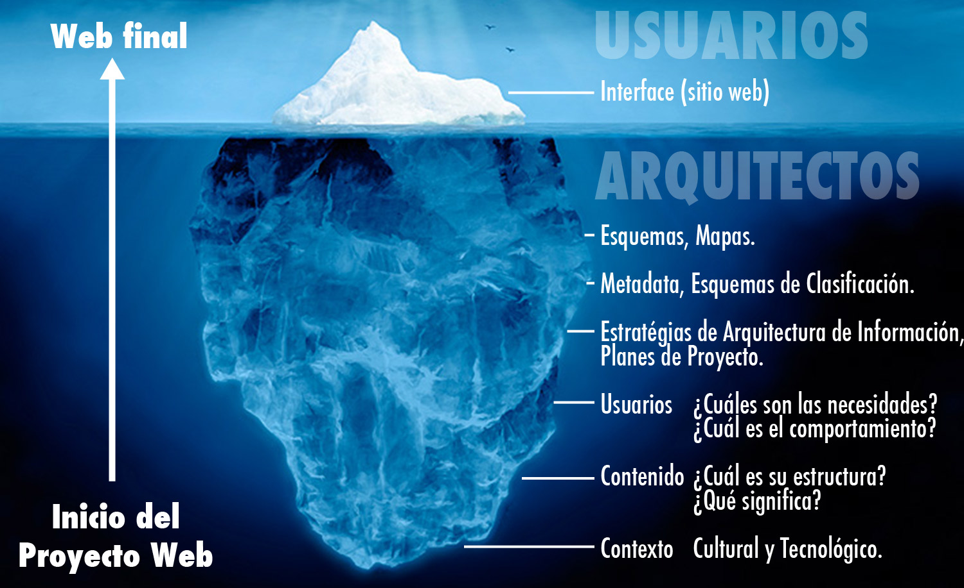
Iceberg de UX

Slide 17
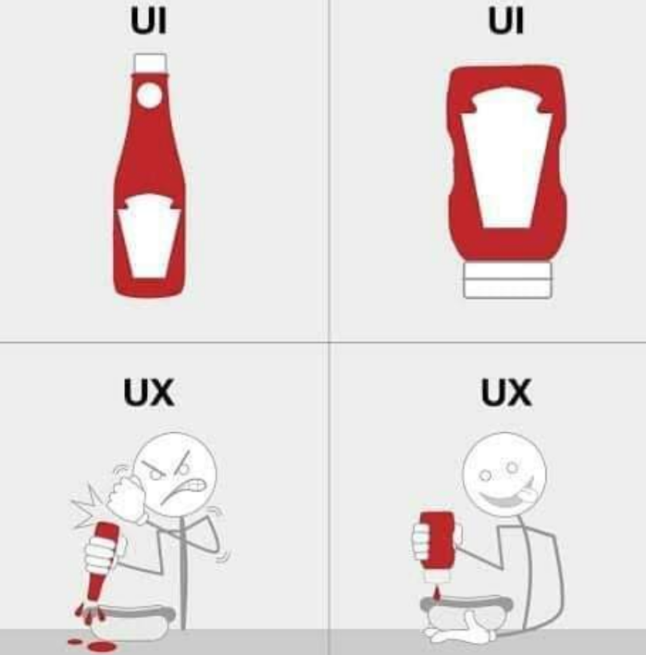
Diferencia entre UI y UX

Slide 18
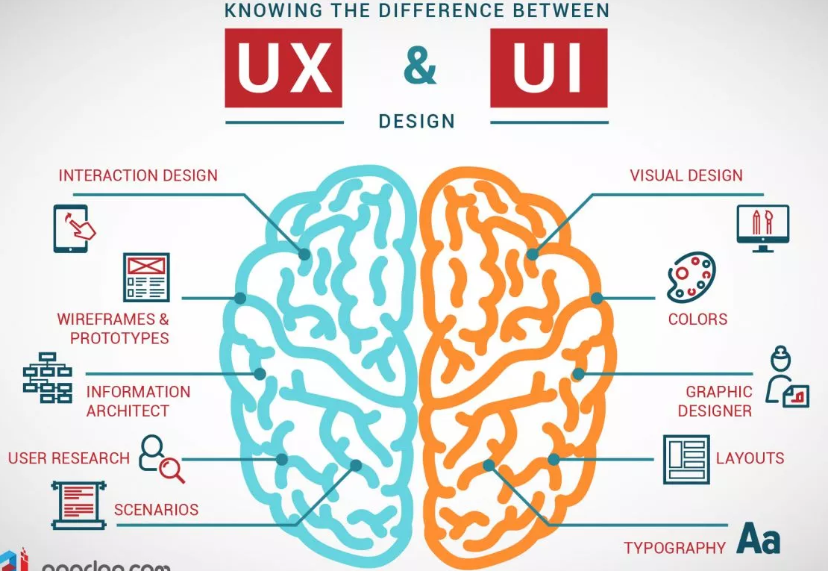
Ambos conceptos colaboran en el diseño

Slide 19
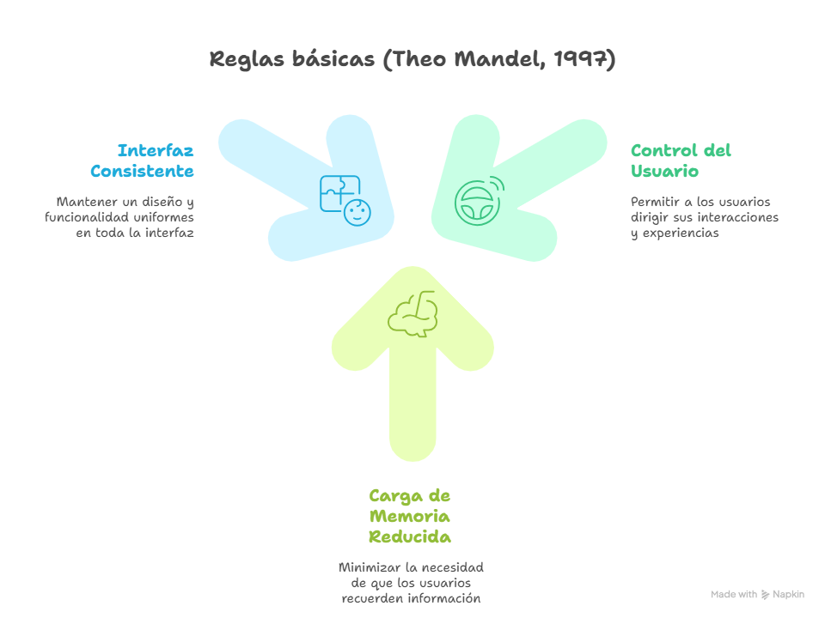
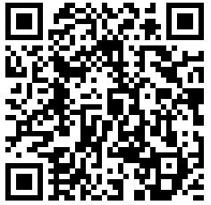
Aspectos de Diseño de Interfaz
Reglas básicas (o reglas doradas) del Diseño – Theo Mandel

Slide 20
Reglas básicas del Diseño
El usuario busca un sistema que reaccione a sus necesidades y lo ayude a hacer sus tareas.
Definir modos de interacción de forma que el usuario no realice acciones innecesarias.
Proporcionar una interacción flexible.
Incluir las opciones de interrumpir y deshacer.
Depurar la interacción a medida que aumenta la destreza del usuario.
Ocultar al usuario ocasional los elementos técnicos internos.
Diseñar interacción directa con los objetos que aparecen en pantalla.

Slide 21
Reglas básicas del Diseño
El usuario busca un sistema que minimice el esfuerzo de recordar información, presentando opciones, instrucciones y datos de forma clara y accesible en todo momento.
Reducir la demanda a corto plazo.
Definir valores por defecto que tengan significado.
Definir accesos directos intuitivos.
El formato visual de la interfaz debe basarse en una metáfora de la realidad.
Desglosar la información de manera progresiva.

Slide 22
Reglas básicas del Diseño
El usuario busca un sistema que mantenga una estructura y comportamiento uniforme.
Permitir que el usuario incluya la tarea actual en un contexto que tenga algún significado.
El usuario debe tener la capacidad de determinar de donde viene y hacia donde puede ir.
Mantener consistencia en toda la familia de aplicaciones.
Utilizar las mismas reglas de diseños para las mismas interacciones.
Mantener modelos que son prácticos para el usuario, a menos que sea imprescindible cambiarlos.

Slide 23

Reglas básicas del Diseño
Factores Humanos (la sumamos a las 3 de Theo Mandel)
Percepción visual/auditiva/táctil
Memoria humana
Razonamiento
Capacitación
Comportamiento/Habilidad personales
Diversidad de usuarios
Usuarios casuales: Necesitan interfaces que los guíen.
Usuarios experimentados: Requieren interfaces ágiles.

Slide 24
Usabilidad - Concepto
La usabilidad no proviene de la estética, de mecanismos de interacción avanzados o de interfaces inteligentes. En vez de eso, se obtiene cuando la arquitectura de la interfaz se ajusta a las necesidades de las personas que la emplearán.
Es ilusorio llegar a una definición formal de usabilidad. Es parte de lo semántico del software y las necesidades de las personas.
Donahue la define como:
“La usabilidad es una medida de cuán bien un sistema de cómputo […] facilita el aprendizaje, ayuda a quienes lo emplean a recordar lo aprendido, reduce la probabilidad de cometer errores, les permite ser eficientes y los deja satisfechos con el sistema.”

Slide 25
Usabilidad - ¿Cuándo existe?
La forma de determinar si existe “usabilidad” en un sistema que se construye es evaluarla o probarla.
Los usuarios interactúan con el sistema y deben responden las siguientes preguntas:
¿El sistema es utilizable sin ayuda o enseñanza continua?
¿Las reglas de interacción ayudan a un usuario preparado a trabajar con eficiencia?
¿Los mecanismos de interacción se hacen más flexibles a medida que los usuarios conocen más?
¿Se ha adaptado el sistema al ambiente físico y social en el que se usará?
¿El usuario está al tanto del estado del sistema? ¿Sabe en todo momento dónde está?
¿La interfaz está estructurada de manera lógica y consistente?
¿Los mecanismos, iconos y procedimientos de interacción son consistentes en toda la interfaz?
¿La interacción prevé errores y ayuda al usuario a corregirlos?
¿La interfaz es tolerante a los errores que se cometen?
¿Es sencilla la interacción?
Si cada una de estas preguntas obtiene un “SI” como respuesta, es probable que se haya logrado la usabilidad.

Slide 26
Principios de Usabilidad - Jakob Nielsen
Existen ciertos principios de diseño que enuncian el diálogo correcto que debe proveer una interfaz de usuario.
Estos principios fueron desarrollados por Jakob Nielsen y son utilizados para el diseño de interfaces y, como métricas de evaluación de interfaces ya desarrolladas.
Aunque estos principios fueron pensados inicialmente para interfaces textuales, sirven de base para el diseño preliminar de cualquier otro tipo de interfaz.

Slide 27
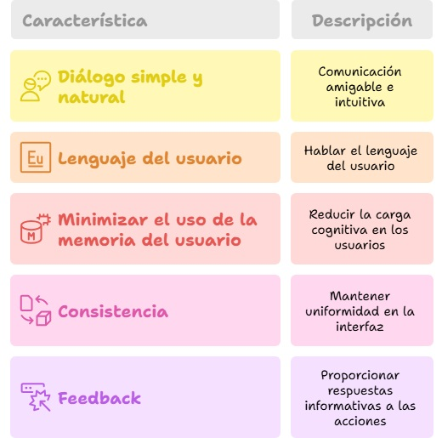
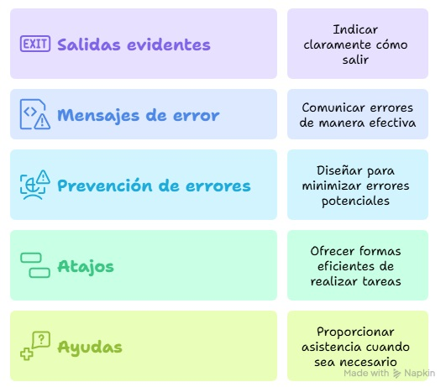
Principios de Nielsen

Slide 28

Principios de Nielsen
Forma en que la interacción con el usuario debe llevarse a cabo.
Realizar una escritura correcta, sin errores de tipeo.
No mezclar la información importante con la irrelevante.
Distribución adecuada de la información.
Prompts lógicamente bien diseñados.
Evitar el uso excesivo de mayúsculas y de abreviaturas.
Unificar el empleo de las funciones predefinidas.

Slide 29

Principios de Nielsen
Emplear en el sistema un lenguaje familiar para el usuario, usar el lenguaje del usuario.
No utilizar palabras técnicas, ni extranjeras.
Evitar el truncamiento excesivo de palabras.
Diseñar correctamente las entradas de datos.
Emplear un grado adecuado de información
(ni excesivo ni escaso).

Slide 30

Principios de Nielsen
Evitar que el usuario esfuerce su memoria para interactuar con el sistema.
Brindar información de contexto de la App.
Brindar información de la navegación y sesión actual del
usuario.
Visualización de rangos de entrada admisibles, ejemplos,
formatos.

Slide 31

Principios de Nielsen
Que no existan ambigüedades en el aspecto visual ni tecnológico en el diálogo o en el comportamiento del sistema.
La consistencia es un punto clave para ofrecer confiabilidad
y seguridad al sistema.
Debe existir una consistencia terminológica y visual.

Slide 32

Principios de Nielsen
Es una respuesta gráfica o textual en la pantalla, frente a una acción del usuario. El sistema debe mantener al usuario informado de lo que está sucediendo.
Brindar información de los estados de los procesos.
Brindar información del estado del sistema y del usuario.
Utilización de mensajes de aclaración, validaciones, confirmación
y cierre.
Realizar validaciones de los datos ingresados por el usuario.

Slide 33

Principios de Nielsen
Que el usuario tenga a su alcance de forma identificable y accesible una opción de salida (exit) de la interfaz.
Brindar salidas de cada pantalla.
Salidas para cada contexto.
Salidas para cada acción, tarea o transacción.
Brindar salidas en cada estado.
Visualización de opciones de cancelación, salida del sistema,
suspender, deshacer, rehacer y modificación.

Slide 34

Principios de Nielsen
Información que brinda el sistema ante la presencia de un error. De qué forma se ayuda al sistema para que salga de la situación en la que se encuentra.
Deben existir mensajes de error para ser usados en los momentos
que corresponda.
Brindar información del error, explicar el error y dar alternativas.
Se deben categorizar los diferentes tipos de mensajes.
No deben existir mensajes de error intimidatorios.
Manejar adecuadamente la forma de aparición de los mensajes.

Slide 35

Principios de Nielsen
Evitar que el usuario llegue a una instancia de error.
Brindar rangos de entradas posibles para que el usuario seleccione
y no tenga que tipear (escribir).
Mostrar ejemplos, valores por defecto y formatos de entrada
admisibles.
Brindar mecanismos de corrección automática en el ingreso de
los datos.
Flexibilidad en las entradas de los usuarios.

Slide 36
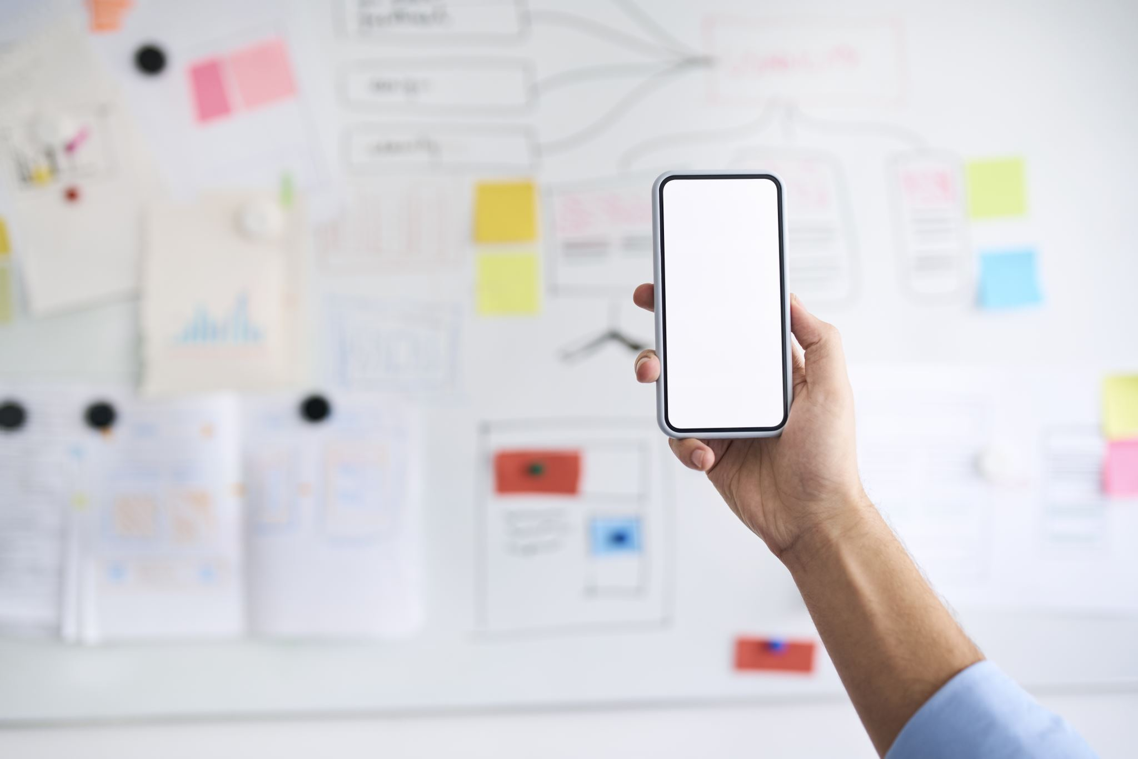
Principios de Nielsen
La interfaz debería proveer de alternativas de manejo para que resulte cómodo y amigable tanto para usuarios novatos como para usuarios experimentados.
Brindar mecanismos alternativos para acelerar la interacción
con el sistema.
Brindar la posibilidad de reorganizar barras de herramientas,
menús, de acuerdo con la necesidad del usuario.
Brindar mecanismos de macros, definición de teclas de función.

Slide 37

Principios de Nielsen
Componentes de asistencia para el usuario. Un mal diseño de las ayudas puede llegar a entorpecer y dificultar la usabilidad.
Deben existir las ayudas en la interface y un manual.
Se deben brindar diferentes tipos de ayuda : generales,
contextuales, específicas, en línea.
Las ayudas deben proveer diferentes formas de lectura.
Se deben brindar diferentes mecanismos de asistencia
como búsquedas, soporte en línea, e-mail del soporte
técnico, acceso a las preguntas frecuente.

Slide 38
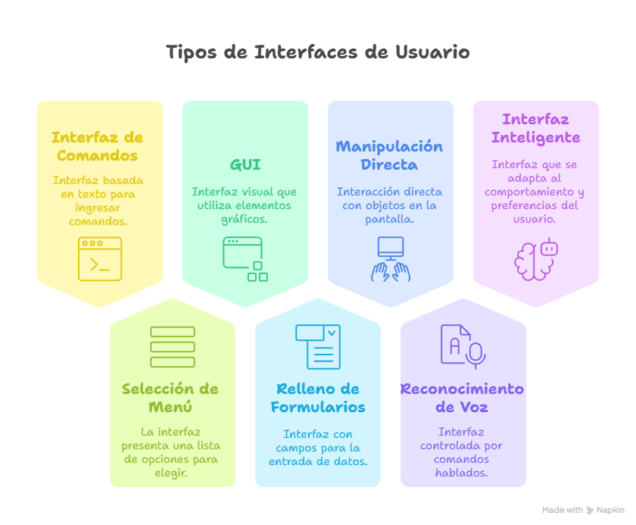
Estilos de Interfaces
Tipos de Interfaces de Usuario

Slide 39
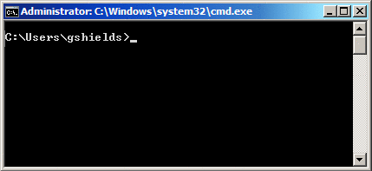

Tipos de Interfaces
Es la interfaz más elemental
Solo se interactúa con texto.
Generalmente se interactúa desde una línea de comando de una consola de una aplicación en particular con el teclado.
Características:
Poderoso y flexible.
Administración de errores pobre.
Difícil de aprender.
Consola del S.O. Windows

Slide 40
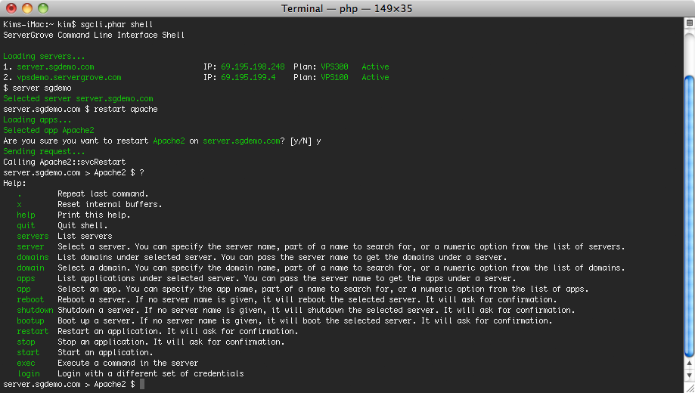
Tipos de Interfaces
Comandos del tipo pregunta-respuesta.

Slide 41
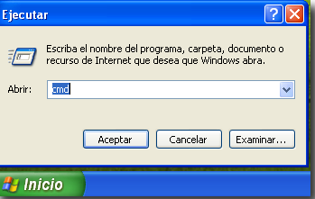
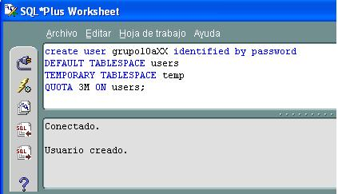
Tipos de Interfaces
Interfaz de comandos a través de una interfaz gráfica.
Ejecutar comandos de Windows
Ejecutar una consulta SQL utilizando la línea de comandos

Slide 42
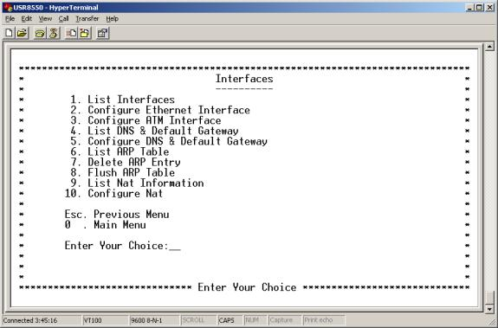
Tipos de Interfaces
Se presentan un conjunto de opciones, que pueden ser seleccionadas por el usuario.
Solo se interactúa con los caracteres indicados.
Características:
Evita errores del usuario.
Lento para usuarios
experimentados.

Slide 43
Tipos de Interfaces
Interfaz gráfica de usuarios
Se caracterizan por la utilización de todo tipo de recursos visuales para la representación e interacción con el usuario.
Ventajas:
Son relativamente fáciles de aprender y utilizar.
Los usuarios cuentan con pantallas múltiples (ventanas) para interactuar con el sistema.
Se tiene acceso inmediato a cualquier punto de la pantalla.

Slide 44
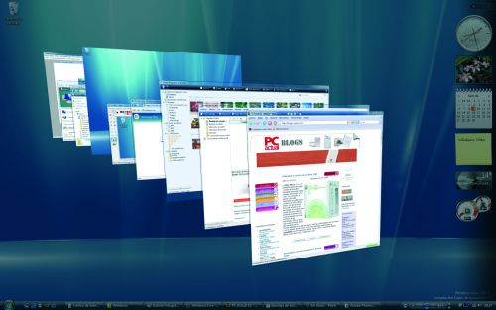
Tipos de Interfaces
Ventanas

Slide 45
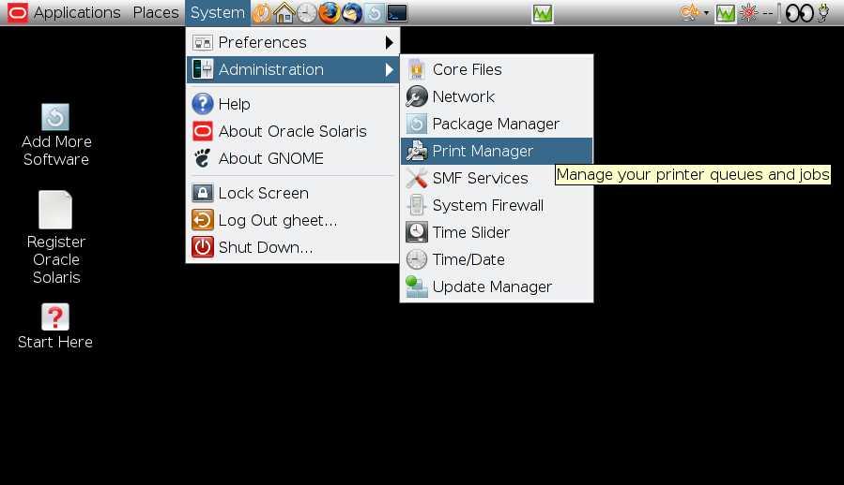
Tipos de Interfaces
Íconos y menús

Slide 46
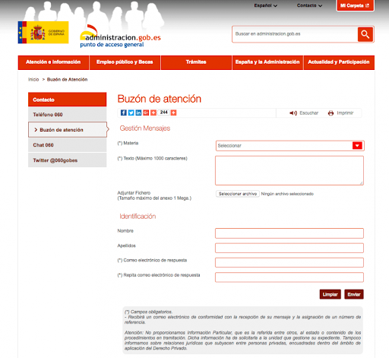
Tipos de Interfaces
Introducción de datos sencilla en los campos de un formulario.
Es fácil de aprender, pero ocupa mucho espacio en la pantalla.
Más info en: https://martinfowler.com/eaaDev/uiArchs.html

Slide 47
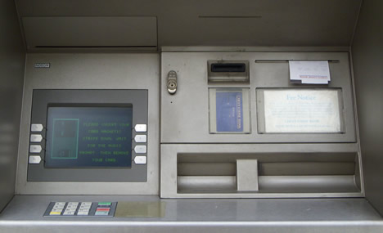

Tipos de Interfaces
Hardware específico:
Hardware Específico y evolución a la pantalla táctil:

Slide 48
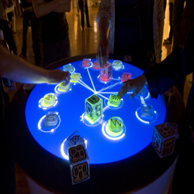

Tipos de Interfaces
Interfaces de manipulación directa táctil:

Slide 49
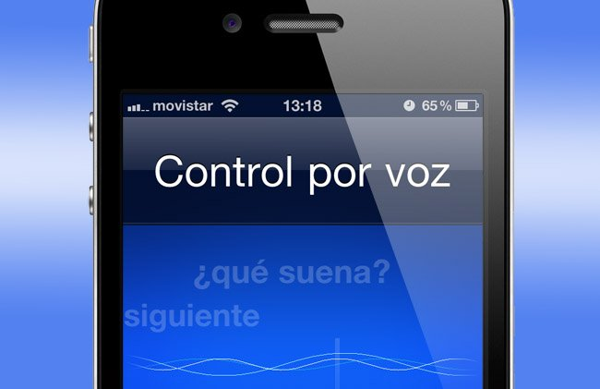
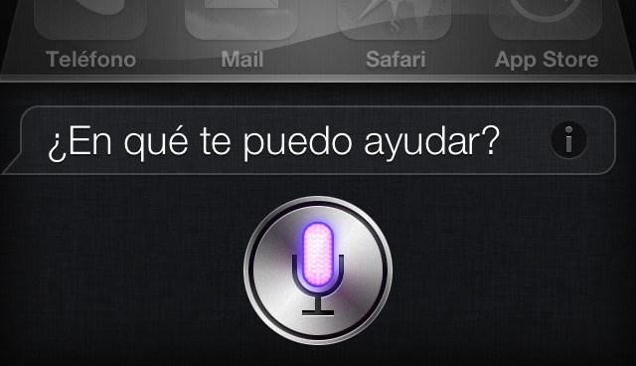
Tipos de Interfaces
Comunicación con los dispositivos a través de la voz.

Slide 50

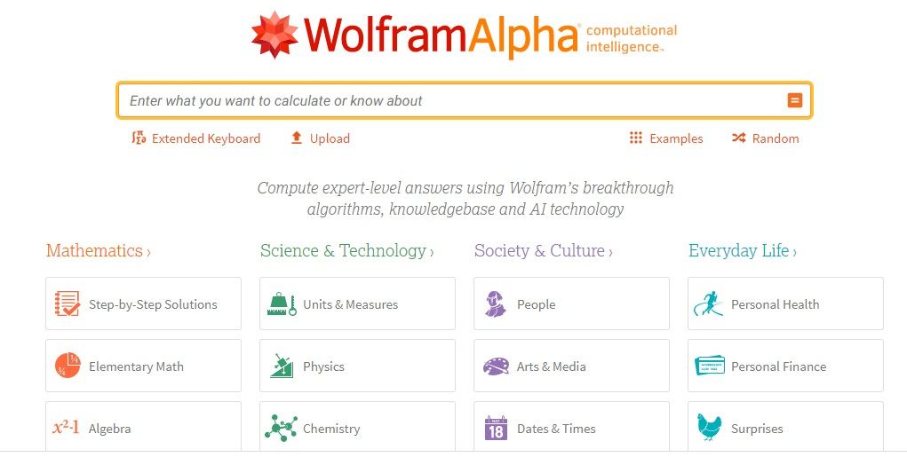
Tipos de Interfaces
https://www.wolframalpha.com/

Slide 51
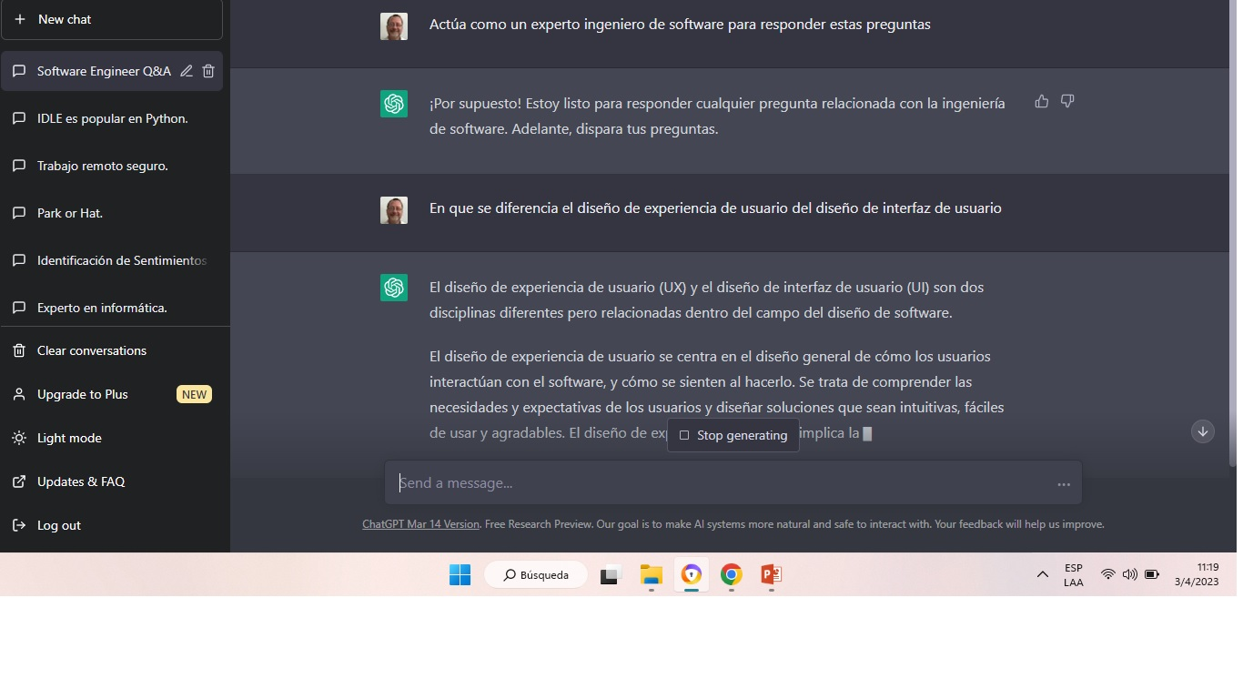
Tipos de Interfaces
ChatGPT https://chat.openai.com/chat

Slide 52
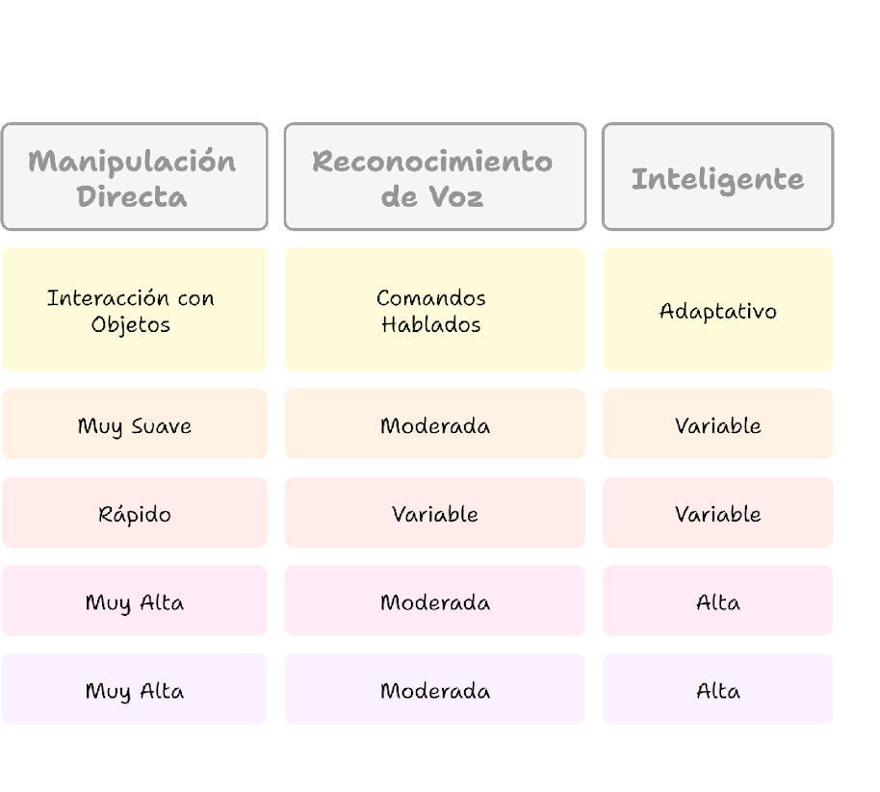
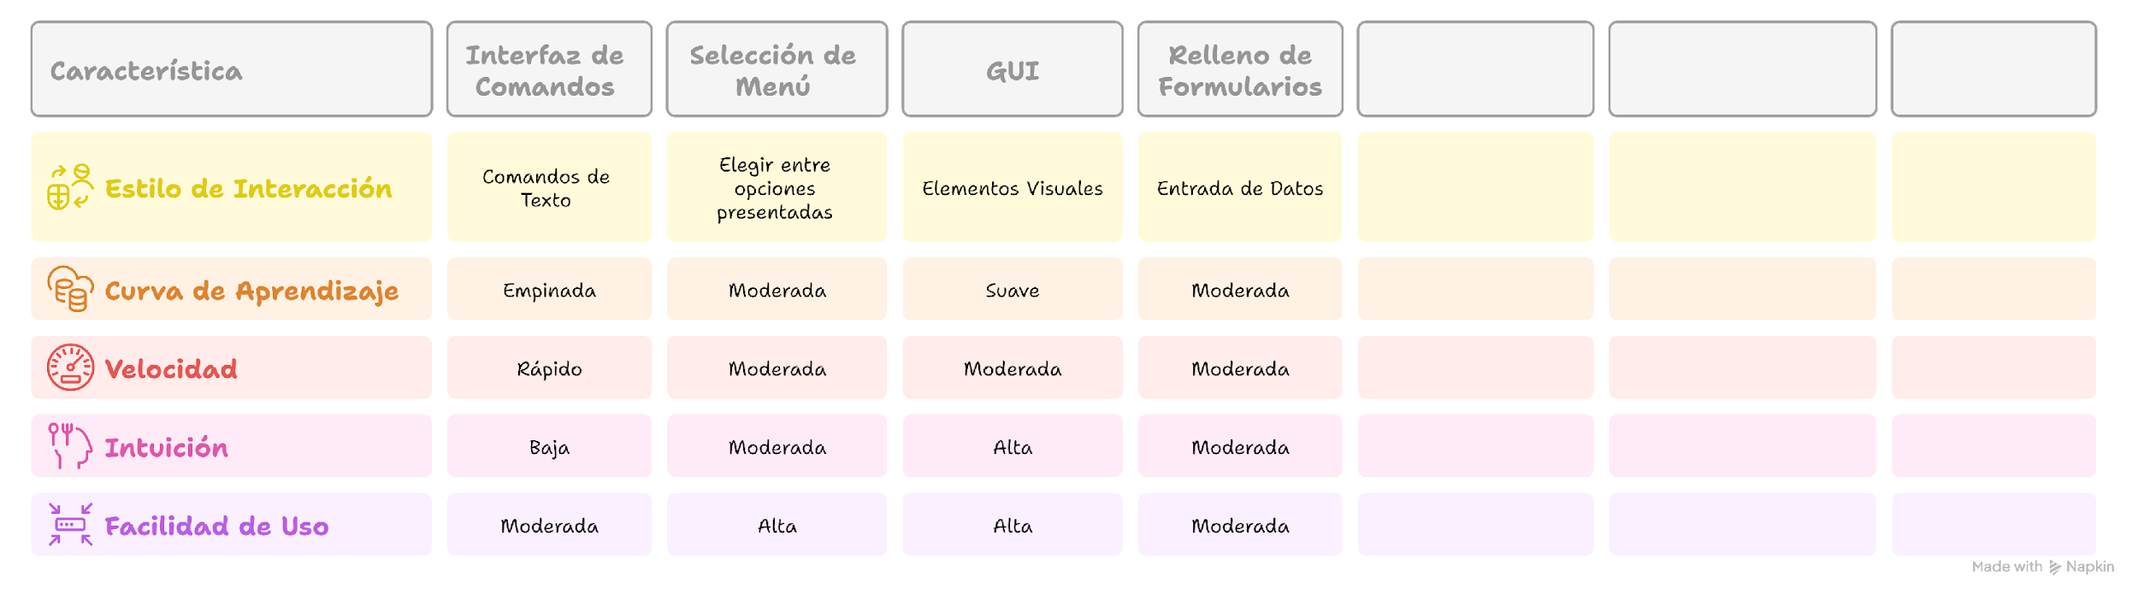
Tipos de Interfaces

Slide 53
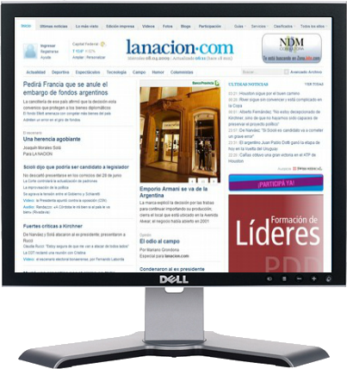
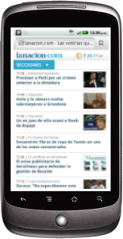
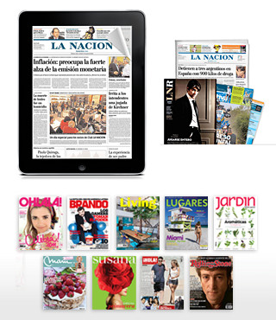
Tipos de Interfaces
Interfaces para diferentes dispositivos
Responsive Web Design (Interface Web adaptable a cada dispositivo)

Slide 54

Tipos de Interfaces
Interfaces accesibles
Son las interfaces que respetan las normas del diseño universal para que puedan ser accedidas por cualquier usuario independientemente de sus condiciones físicas y mentales.

Slide 55
Presentación de la información en pantalla
Se deben conocer los usuarios y como utilizarán el sistema.
¿Información precisa o relación entre los valores?
¿Es necesario presentar inmediatamente los cambios?
¿El usuario realiza acciones en función de los cambios?
¿Información textual o numérica?
¿Información estática o dinámica?

Slide 56
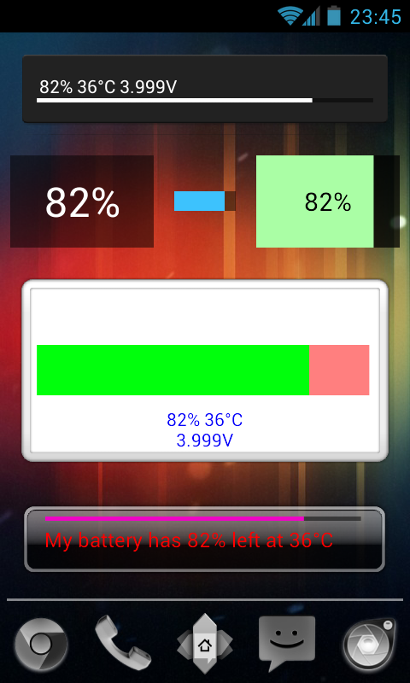
Presentación de la información
Mantener separada la lógica del software de la presentación y la información misma (enfoque MVC)
Presentación de la información de manera directa
82 %
Presentación de la información de manera gráfica

Slide 57
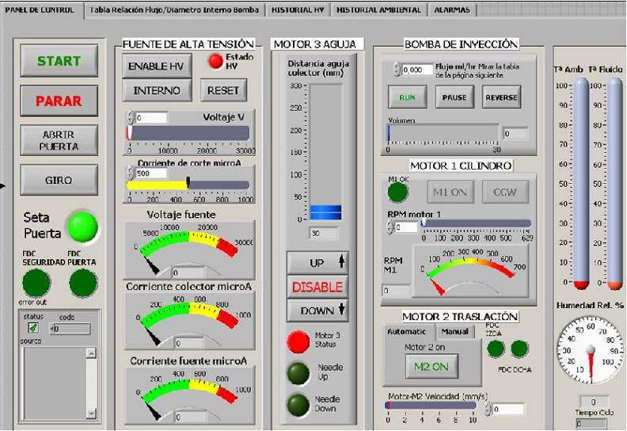
Presentación de la información
Simulador de una Central Hidroeléctrica

Slide 58
Presentación de la información - Colores
No utilizar mas de 4 o 5 colores diferentes en una ventana y no más de 7 en la interfaz total del sistema.
Utilizar el código de colores para apoyar la tarea que los usuarios están tratando de llevar a cabo.
Ser cuidadoso al utilizar grupos de colores.
Si se utilizan muchos colores o sin son muy brillantes, el despliegue puede ser confuso.

Slide 59
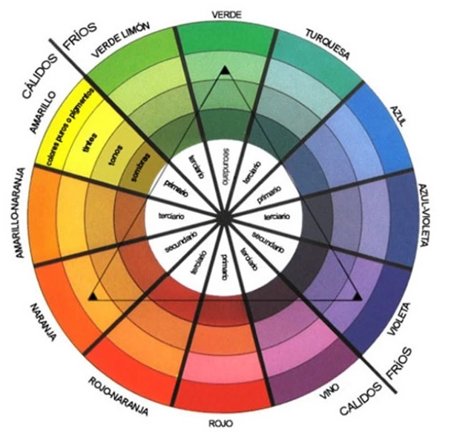

Slide 60
Presentación de la información - Colores
Limitar el número de colores utilizados.
No asociar solamente colores a significados.
El 10% de los humanos no perciben el color.
Acompañarlos de algún otro tipo de identificación.
Usar los colores consistentemente.
Usar cambio de color para mostrar cambios en el estado del sistema.
Combinar los colores cuidadosamente.

Slide 61
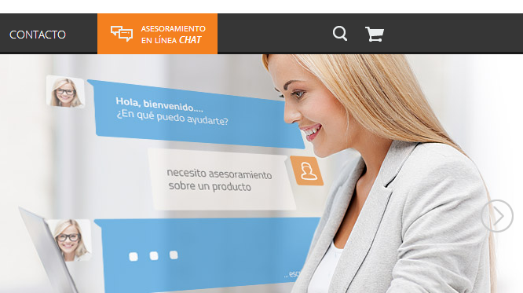


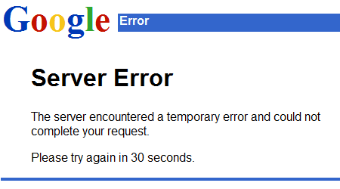
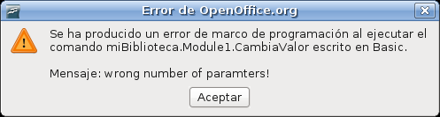
Presentación de la información
Soporte al usuario
Mensajes del sistema por acciones del usuario.
Ayudas en línea.
Documentación del sistema.
Chatbot
Mensaje de error con aclaración técnica
Mensaje de error por default
Mensaje de error personalizado
Ayuda en Línea

Slide 62
Herramientas de prototipado
Ver en el curso el apartado de “Recursos para el diseño de interfaces”

Slide 63
Ejemplos de Interfaces
Ver en el curso el apartado de “Ejemplos de interfaces para explorar”

